Slide 1
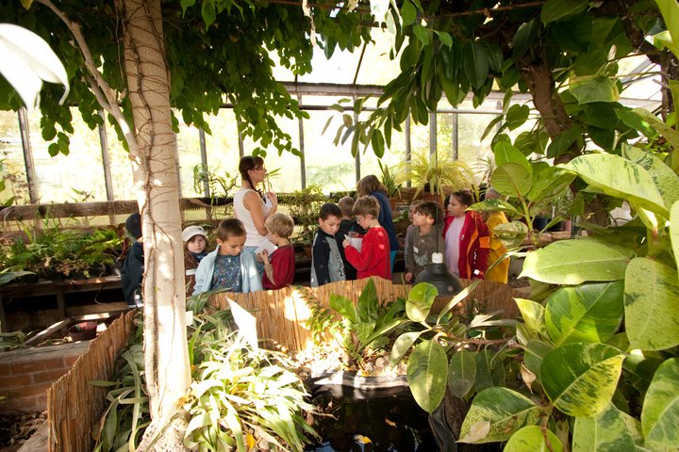
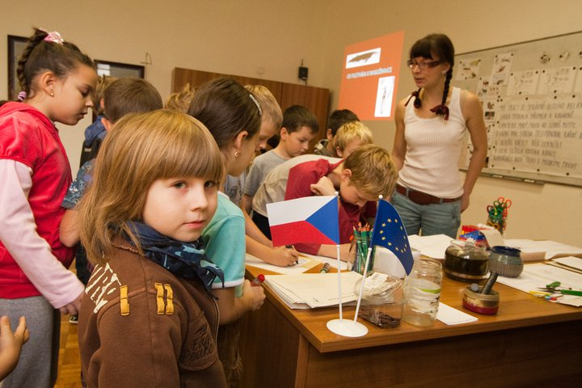
Univerzita Jana Evangelisty Purkyně v Ústí nad Labem
„To je věda, seznamte se“ – podpora systematické práce s žáky a studenty v oblasti vědy, výzkumu a vývoje.
CZ.1.07/2.2.00/07.0121

Slide 2
„To je věda, seznamte se“
Číslo operačního programu CZ.1.07
Název operačního programu OP Vzdělávání pro konkurenceschopnost
Číslo prioritní osy 2
Název prioritní osy Terciární vzdělávání, výzkum a vývoj
Číslo oblasti podpory 2.3
Název oblasti podpory Lidské zdroje ve výzkumu a vývoji
Číslo výzvy 09
Název výzvy Žádost o finanční podporu z OP VK IP- oblast Podpory 2.3
Datum zahájení realizace 1.7.2009
Datum ukončení realizace 30.6.2012

Slide 3
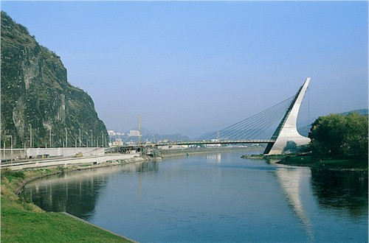
„To je věda, seznamte se“
Projekt je součástí IPRM Ústí nad Labem – centrum
opatření F.1 Rozvoj vzdělávání
aktivita F.1.2 Terciární vzdělávání, výzkum a vývoj
Projekt byl financován Evropským sociálním fondem a státním rozpočtem České republiky. Čelková výše finanční podpory činila 13 133 511,60 Kč, z toho z ESF 11 163 484,86 Kč.

Slide 4
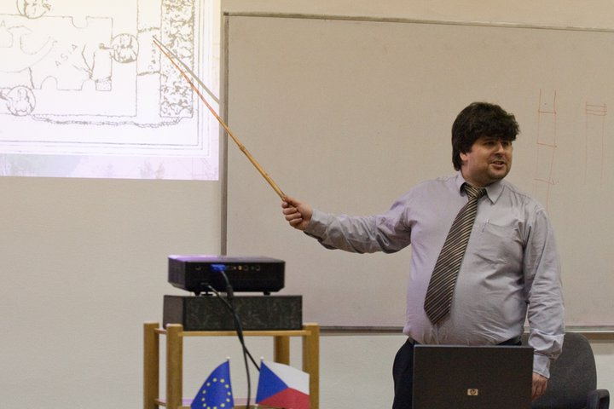
„To je věda, seznamte se“
Projekt byl realizován bez partnera z pohledu partnerství ve smyslu definice projektů ESF.
Využívaná je partnerská síť UJEP – síť kontaktů na ZŠ a SŠ v regionu (fakultní školy Pedagogické fakulty UJEP) a další aktéry (RRLZ Ústeckého kraje).

Slide 5
„To je věda, seznamte se“
Cíle projektu:
přispět k řešení problému budoucího personálního zabezpečení vědy, výzkumu a vývoje,
podnítit a podpořit zájem žáků ZŠ a SŠ o vědeckou, výzkumnou a vývojovou činnost,
představit vědeckou a výzkumnou práci jako zajímavou alternativu pro budoucí kariéru,
nabídnout alternativní možnost realizace vlastní odborné, vědecké a výzkumné činnosti za asistence zkušených odborníků z řad akademických pracovníků UJEP.
Východisko projektu:
Vztah k vědecko-výzkumné činnosti je nutné začít budovat již od útlého školního věku, dále jej rozvíjet a vytvářet tak základnu budoucích špičkových pracovníků výzkumu a vývoje.

Slide 6
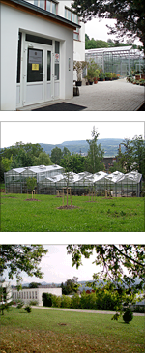
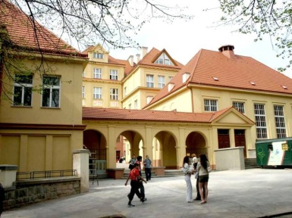
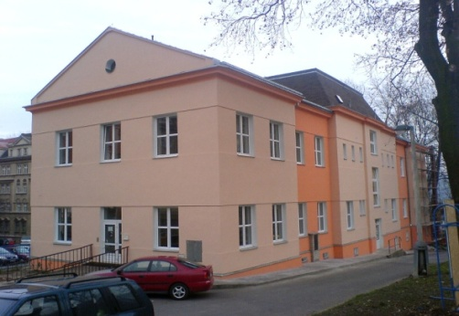
„To je věda, seznamte se“
Realizační tým projektu tvořily:
užší realizační tým - vedoucí projektu, manažerka projektu, finanční manažerka, administrátor projektu, PR pracovník, webmaster
širší realizační tým – fakultní koordinátoři, fakultní administrátoři, technici, garanti a lektoři vzdělávacích a popularizačních programů
Zapojeny byly 4 fakulty UJEP – PřF, FF, FVTM a PF UJEP a na nich vybrané obory, resp. katedry.

Slide 7
„To je věda, seznamte se“
Cílová skupina:
Cílovou skupinou byli žáci ZŠ a SŠ, kteří projevují zájem o vědu a výzkum
Tato skupina byla dále rozčleněna: projekt počítal se souborem aktivit pro mladší školáky ve věku 7-12 let, s cílem představit zajímavou formou poznatky a výsledky vědy a výzkumu z různých oborů
Dále s oborově specializovanými vzdělávacími programy pro starší žáky ve věku 13 a více let, u této skupiny se již předpokládal zájem o vědu a výzkum v konkrétním oboru
Doplňkovou cílovou skupinou byli učitelé ZŠ a SŠ jako účastníci vzdělávacích aktivit zaměřených na metodiku práce s žáky v oblasti vědy a výzkumu při výuce jednotlivých, zejména technických a přírodovědných předmětů.
Přínos pro cílovou skupinu:
Žáci ZŠ a SŠ - obohacení a rozšíření znalostí a dovedností v oblasti vědy a výzkumu, zlepšení jejich výchozí pozice pro pokračující vzdělávání
Učitelé ZŠ a SŠ - zvýšení odborných kompetencí pro výkon jejich povolání

Slide 8
„To je věda, seznamte se“
Klíčové aktivity:
KA1 - Teen Age University- realizace systematické práce s žáky v oblasti vědy a výzkumu
KA2 - Propagace vědy a výzkumu mezi žáky ZŠ a SŠ - získání potenciálních budoucích vědecko-výzkumných pracovníků
KA3 - Vzdělávání učitelů ZŠ a SŠ za účelem začlenění vědy a výzkumu do výuky
Stěžejní klíčovou aktivitou projektu byla KA1 představující realizaci tří ročníků TAU při UJEP, která zájemcům nabídla širokou škálu vzdělávacích aktivit z různých vědních oborů pěstovaných na UJEP (přírodovědných, technických, společenskovědných, uměnovědných …).

Slide 9
„To je věda, seznamte se“
Klíčové aktivity:
KA1 - Teen Age University- realizace systematické práce s žáky v oblasti vědy a výzkumu
KA2 - Propagace vědy a výzkumu mezi žáky ZŠ a SŠ - získání potenciálních budoucích vědecko-výzkumných pracovníků
KA3 - Vzdělávání učitelů ZŠ a SŠ za účelem začlenění vědy a výzkumu do výuky
Stěžejní klíčovou aktivitou projektu byla KA1 představující realizaci tří ročníků TAU při UJEP, která zájemcům nabídla širokou škálu vzdělávacích aktivit z různých vědních oborů pěstovaných na UJEP (přírodovědných, technických, společenskovědných, uměnovědných …).

Slide 10
„To je věda, seznamte se“
Co je TEEN AGE UNIVERSITY
při UJEP?
mladší TAU - semestrální aktivita pro mladší žáky (7-12 let),
starší TAU - celoroční či semestrální programy pro starší žáky ZŠ a SŠ (13 let a více)
letní TAU – intenzivní aktivity (tzv. letní školy) diferencované pro žáky ZŠ a SŠ
TAU je cyklus atraktivních přednášek, besed, her, laboratorního experimentování či dílen vedený vysokoškolskými učiteli a vědeckými pracovníky.

Slide 11
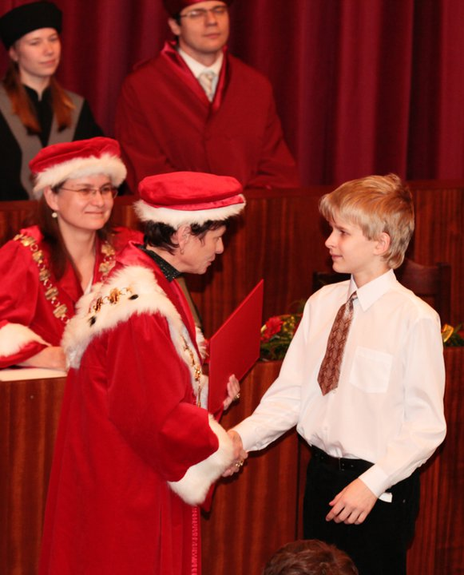
„To je věda, seznamte se“
Mladší TAU je cyklus 8 tematicky různorodých programů, přednášek, dílen či seminářů prezentujících žákům mladšího školního věku poznatky VaV z různých vědních disciplín (např. Poznej mikrosvět), pro cca 60 účastníků za semestr.
Realizace mladší TAU je postavena na simulaci průběhu akademického roku a charakteru VŠ studia (přihlášky, zápis, imatrikulace, "studium“, promoce).

Slide 12
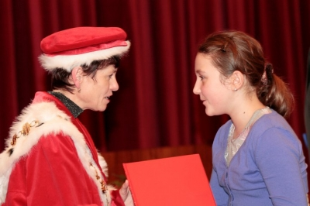
„To je věda, seznamte se“
Starší TAU je tvořená širokou nabídkou oborově zaměřených programů v různých organizačních formách (přednášky, semináře, práce v laboratořích atd.) dle výběru zájemců (např. Moderní biologie), počet účastníků se mění v závislosti na kapacitě programů, celkem až 30 různých programů a 350 účastníků v jednom ročníku.

Slide 13
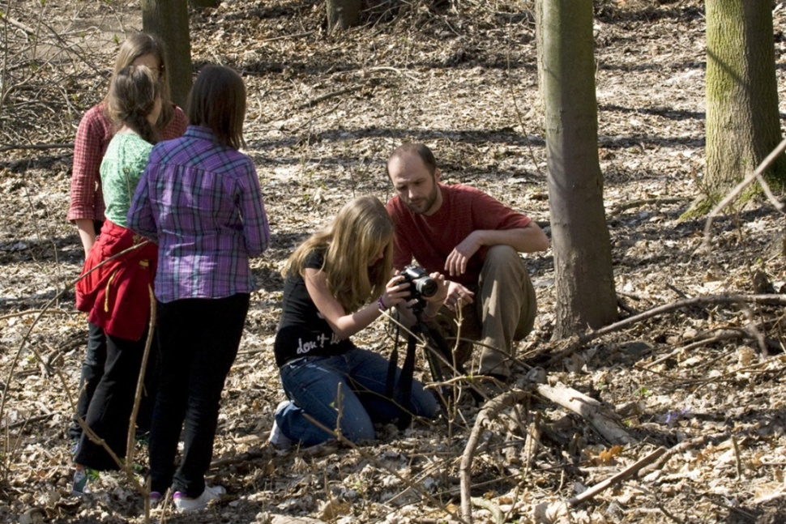
„To je věda, seznamte se“
Letní TAU je tvořená oborovými letními školami (intenzivními vzdělávacími programy), které probíhají v laboratořích UJEP (např. letní škola chemie, letní škola techniky) nebo jako výjezdní v terénu (např. letní škola matematiky, fyziky, historie). Celkem až 6 různých programů a cca 200 účastníků v jednom ročníku.

Slide 14
„To je věda, seznamte se“
Podpora motivace cílové skupiny pro zapojení do TAU
propagační aktivity – distribuce informací do škol, letáky v MHD, inzerce, články v Univerzitním zpravodaji, mediální kampaň, informační stánky aj.
samostatné logo Teen Age University
stránky projektu www.tau.ujep.cz

Slide 15
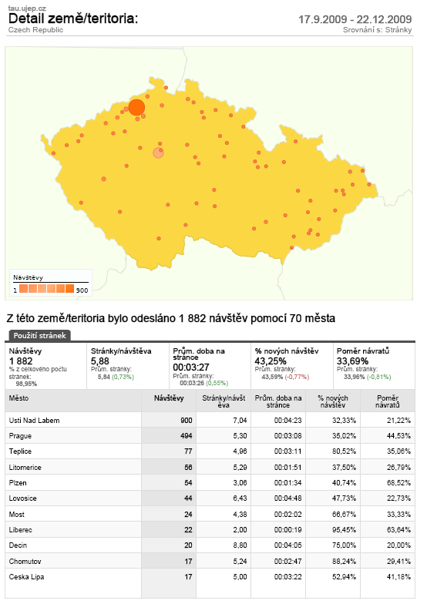
„To je věda, seznamte se“

Slide 16
„To je věda, seznamte se“
KA2 Propagace VaV mezi žáky ZŠ a SŠ zahrnovala:
Dny otevřených dveří zaměřené na popularizaci výsledků tvůrčí činnosti získaných ve spojení se studiem na UJEP
Dny vědy zaměřené na popularizaci badatelských výsledků obecně, realizují se v univerzitním kampusu a blízkém okolí (tzv. v ulicích),
Oborové dny zaměřené na popularizaci badatelských výsledků v konkrétních vědních oborech (např. Den geografie aj.)
Výjezdy do škol zaměřené na prezentaci oboru přímo na ZŠ nebo SŠ (např. propagace chemie, technických oborů)
Desítky akcí ročně, pro více než 1000 žáků ZŠ a SŠ.

Slide 17
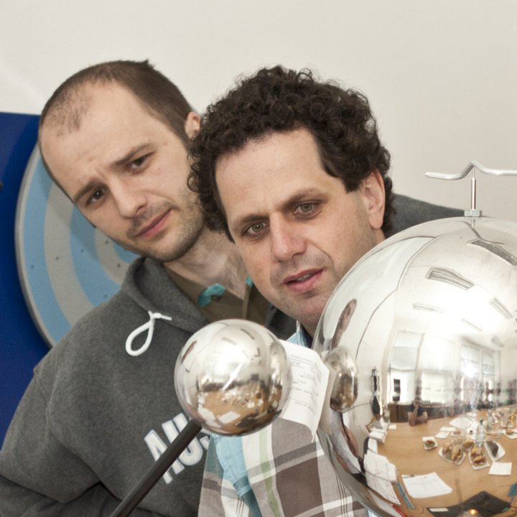
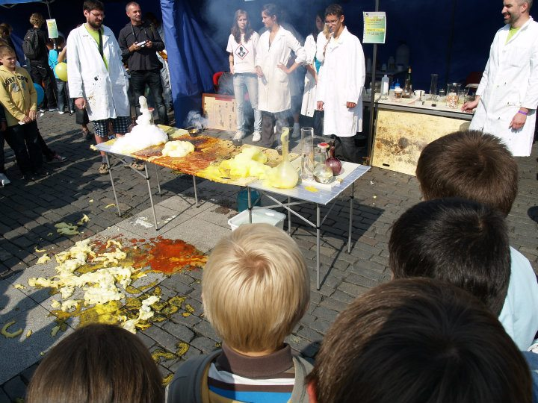
„To je věda, seznamte se“
KA2 byla koncipována jako doplňková a podpůrná k KA1. Realizovali ji akademičtí pracovníci UJEP v roli lektorů popularizačních aktivit.
V detailu zahrnovala celou řadu samostatných akcí, mezi nimiž patřily k nejúspěšnějším prezentace vědy v ulicích.

Slide 18
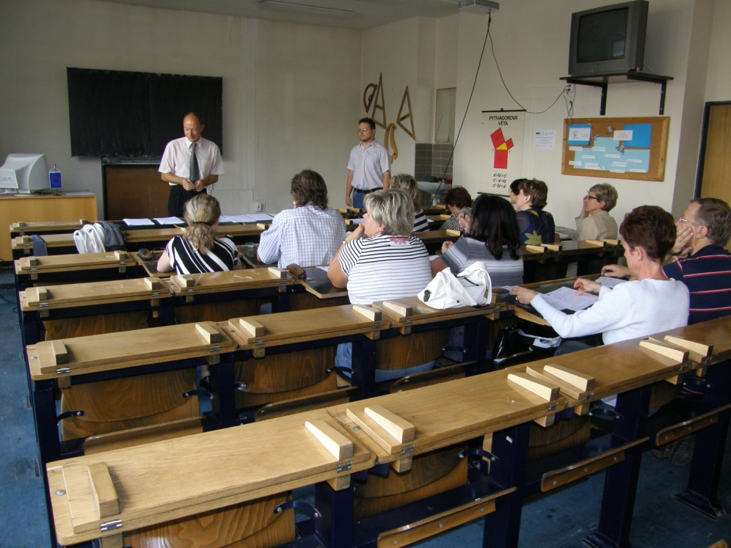
„To je věda, seznamte se“
KA3 Vzdělávání učitelů ZŠ a SŠ za účelem začlenění VaV do výuky zahrnovalo:
oborové přednášky, semináře, workshopy (v prostorách UJEP)
víkendová soustředění (výjezdní)
letní školy (výjezdní).
Celkem byly realizovány desítky aktivit ročně pro cca 300 učitelů ZŠ a SŠ.

Slide 19
„To je věda, seznamte se“
Monitorovací indikátory – cílová skupina
Počet podp. osob v poč. vzděl. celk. – dětí, žáků 850/850
Počet úsp. podp. osob v poč. vzděl. celkem - dětí, žáků 700/700
Počet podp. osob v dalším vzdělávání 150/150
Počet úsp. podp. osob v dalším vzdělávání 125/125
Plnění
Počet podp. osob v poč. vzděl. celk. - dětí, žáků 1270/1015
Počet úsp. podp. osob v poč. vzděl. celkem - dětí, žáků 1239/978
Počet podp. osob v dalším vzdělávání 215/566
Počet úsp. podp. osob v dalším vzdělávání 215/566

Slide 20
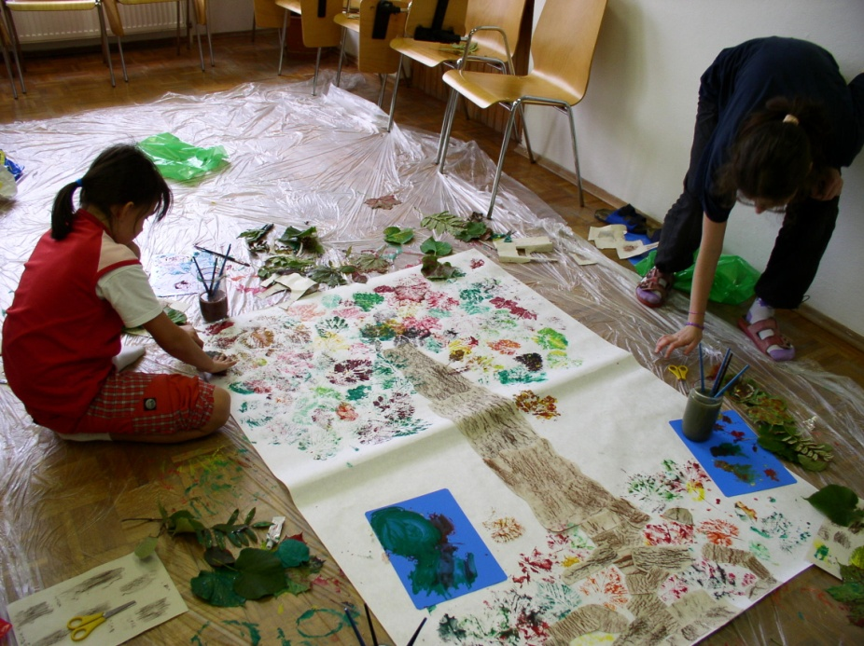
„To je věda, seznamte se“
Příklady aktivit pro cílovou skupinu žáci ZŠ
úsp. podpoření
Mladší TAU (UJEP, 2. ročník) 61 (42/19)
Středověká kultura (FF, 2. ročník) 24 (11/13)
Moderní biologie (PřF, 2. ročník) 15 (0/15)
Škola techniky (FVTM, 2. ročník) 43 (21/22)

Slide 21
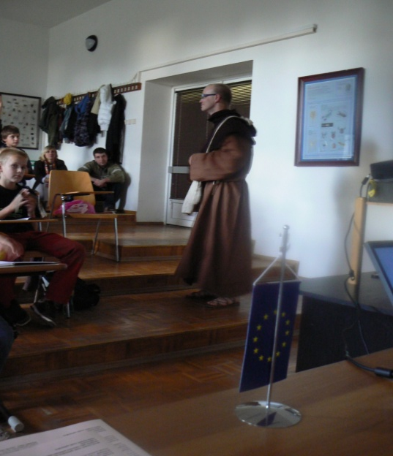
„To je věda, seznamte se“
Příklady aktivit pro cílovou skupinu žáci SŠ
úsp. podpoření
Epicykloidy a hypocykloidy (PřF, 2. ročník) 37 (23/14)
Moderní fyzika (PřF, 2. ročník) 14 (8/6)
ŠOA (FF, 2. ročník) 44 (23/21)
Víkendový mat. seminář (PřF, 2. ročník) 21 (7/14)

Slide 22
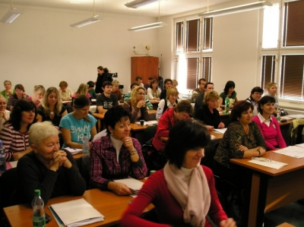
„To je věda, seznamte se“
Příklady aktivit pro cílovou skupinu učitelé ZŠ a SŠ
úsp. podpoření
Současná geografie (PřF, 2. ročník) 41 (10/31)
Diferenciace výuky a učební styly (PF, 2. ročník) 7 (2/5)
Dějepisné vyučování (FF, 2. ročník) 34 (17/17)

Slide 23
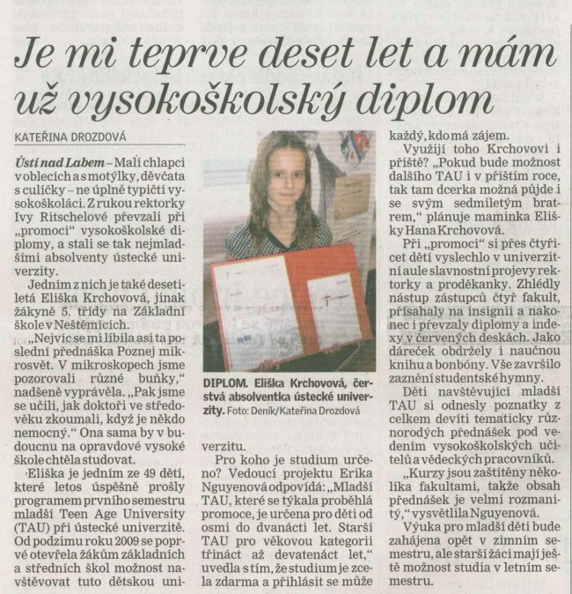
„To je věda, seznamte se“
Tři žákyně sedmé třídy od
23. září studují na vysoké škole!
Jednoho dne přišla do třídy naše třídní učitelka a připíchla na nástěnku lejstro s pozvánkou na zkoušku výuky vysoké školy na Univerzitě J.E. Purkyně…

Slide 24
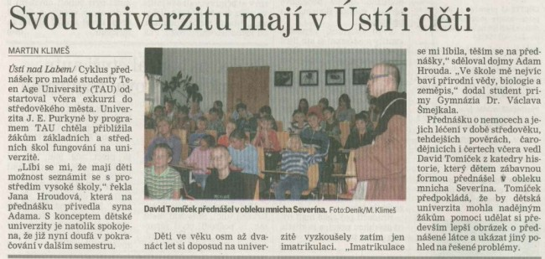
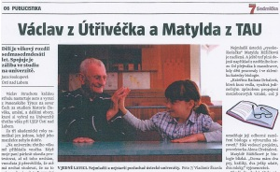
„To je věda, seznamte se“

Slide 25
Univerzita Jana Evangelisty Purkyně v Ústí nad Labem
„To je věda, seznamte se“
podpora systematické práce s žáky a studenty v oblasti vědy, výzkumu a vývoje
CZ.1.07/2.3.00/09.0121
Tento projekt byl spolufinancován Evropským sociálním fondem a státním rozpočtem České republiky
Tento projekt byl součástí IPRM Ústí nad Labem - Centrum

Slide 26
Univerzita Jana Evangelisty Purkyně v Ústí nad Labem
„Otevřená univerzita“
CZ.1.07/2.3.00/35.0044
Tento projekt je spolufinancován Evropským sociálním fondem a státním rozpočtem České republiky
Tento projekt je součástí IPRM Ústí nad Labem - Centrum

Slide 27
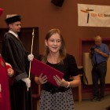
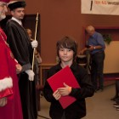
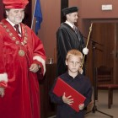
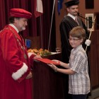
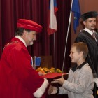
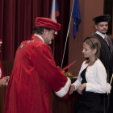
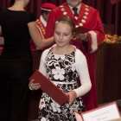
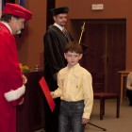
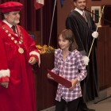
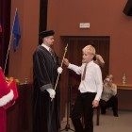
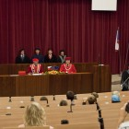
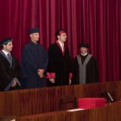
„Otevřená univerzita“

